Slide 1
ПЕРВИЧНЫЕ РЕЗУЛЬТАТЫ РЕАЛИЗАЦИИ МЕРОПРИЯТИЙ ПИЛОТНОГО ПРОЕКТА ПО МЕДИЦИНСКОЙ РЕАБИЛИТАЦИИ
Заведующий отделением
нейрореабилитации
ГБУЗ РБ БСМП г. Уфа
Хасбиев А. А. 2018 г.

Slide 2
ЭТАПЫ РАЗВИТИЯ МЕДИЦИНСКОЙ РЕАБИЛИТАЦИИ В РОССИИ
2013 год – создание профессиональной организации «Союза Реабилитологов России».
2014 год – Образовательный профессорский курс по физической и реабилитационной медицине в ESPRM.
2015 год – стартовал Пилотный проект «Развитие системы МР в РФ» (13 субъектов, 27 млн. населения).
2016 год – продолжение Пилотного проекта, разработка профессиональных стандартов.
2017 год – стартовал II этап Пилотного проекта (4 субъекта, Башкортостан, Воронеж, Москва, Калининград, 22 млн. населения).

Slide 3
СОВРЕМЕННАЯ «НОВАЯ» МОДЕЛЬ РЕАБИЛИТАЦИИ
Реабилитация – это координированное применение медицинских, социальных, педагогических и профессиональных мероприятий в целях подготовки (или переподготовки) пациента на оптимум самообслуживания и/или работоспособности.
Современная медицинская реабилитация должна осуществляться в рамках биопсихосоциальной модели, то есть на основе пациент-ориентированного подхода и с соблюдением принципов: мультидисциплинарного подхода, раннего начала, непрерывности, этапности и преемственности реабилитационных мероприятий.

Slide 4
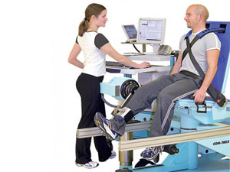
ОСНОВНЫЕ ТЕРМИНЫ, ИСПОЛЬЗУЕМЫЕ В РЕАБИЛИТАЦИОННОЙ МЕДИЦИНЕ
РЕАБИЛИТАЦИОННЫЙ ПОТЕНЦИАЛ – это обоснование вероятности достижения конкретных целей реабилитации в намеченный отрезок времени с учётом характера заболевания, его течения, индивидуальных ресурсов пациента и его компенсаторных возможностей.

Slide 5
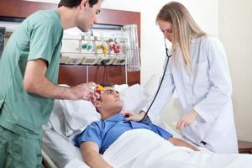
РЕАБИЛИТАЦИОННЫЙ ДИАГНОЗ – это полное отражение проблем пациента, описывающее все компоненты здоровья в категориях МКФ, оценивающий не только медицинские, но и психологические, социальные и иные проблемы, влияющие на функционирование пациента и являющиеся для него значимыми.

Slide 6
МКФ предназначена для управления работой МДБ и установления реабилитационных целей и задач. Реабилитационный диагноз в категориях МКФ отражает функциональное состояние пациента и делает «прозрачным» процесс реабилитации.
В процессе заседания МДБ формулируется также цель реабилитации и подцели на определённый период (например, на 1 неделю).
Каждая проблема пациента, зашифрованная доменами МКФ, закрепляется за соответствующим участником МДБ и служит одной из задач реабилитации.

Slide 7
РЕАБИЛИТАЦИОННАЯ ЦЕЛЬ - устанавливается по правилу SMART (аббревиатура расшифровывается следующим образом):
S (specific) – Конкретная;
М(measurable) – Измеряемая;
A(achievable) – Достижимая;
R(relevant) – Актуальная;
T (time-bound) – ограниченная во времени.

Slide 8
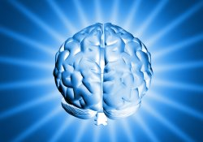
На основании реабилитационного диагноза составляется план реабилитации и далее выбираются методы реабилитации. Для проведения детальной диагностики нарушенных функций, активности и участия используются специальные оценочные шкалы (у каждого специалиста МДБ свои). Оценочные шкалы нужны для количественной объективной оценки и отражения динамики лечения пациента.

Slide 9
В целях развития медицинской реабилитации в Республике Башкортостан, во исполнение Приказа Минздрава РБ от 26.01.2017г. № 143-Д «Об участии в пилотном проекте «Развитие системы медицинской реабилитации в Российской Федерации» в Республике Башкортостан в Больнице скорой медицинской помощи г. Уфа, 1 февраля 2017 г. открыто отделение нейрореабилитации на 30 коек. Отделение укомплектовано специалистами МДБ: врачи-неврологи, врачи ЛФК, физиотерапии, иглорефлексотерапии, логопеды, медицинские психологи, инструктора и инструктора-методисты лечебной физкультуры, социальный работник.
Основное направление – это проведение II этапа медицинской реабилитации пациентам после перенесенных нейрохирургических операций, острого инсульта, черепно-мозговой и спино-моговой травмы. В отделении проводятся физиотерапевтические процедуры: лазеро, - электро, - магнитотерапии, электрофореза, электростимуляции. Функционируют тренажеры для восстановления функций верхних и нижних конечностей, аппаратура для восстановления равновесия с БОС, беговая дорожка с разгузкой веса, стабилографическая платформа для оценки и восстановления постурального баланса пациентов и другое высокотехнологическое реабилитационное оборудование.

Slide 10
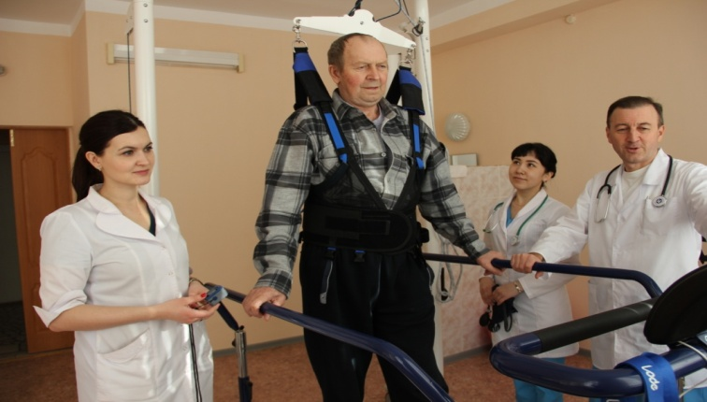

Slide 11
Структура ГБУЗ РБ БСМП г. Уфа
Терапевтический блок -
265 коек
Педиатрический блок -
180 коек
Хирургический
блок -
345 коек
Региональный сосудистый центр
Травмацентр 1 уровня
ОТДЕЛЕНИЯ МЕДИЦИНСКОЙ РЕАБИЛИТАЦИИ
Нейрореабилитация 30 коек – пилотный проект
Кардиореабилитация 15 коек

Slide 12
Этапы нейрореабилитации
Острый
период
Ранний и поздний
восстановительный
период
Поздний восстановительный период
1 этап
2 этап
3 этап
Клинические отделения,
БИТ, ОРИТ, оперблок
Отделение
НейрореабилитациИ
Санаторно-курортный и амбулаторный этапы
Приказ МЗ РФ № 928н от 15.11.2012 г.
«Об утверждении Порядка оказания медицинской помощи больным с острыми нарушениями мозгового кровообращения»
(по профилю неврология)
Приказ Минздрава России от 29.12.2012 г.
№ 1705н
«О порядке организации медицинской реабилитации»
Постановление Правительства РБ от 14.10.2013г. № 457
«Об утверждении порядка медицинской реабилитации (долечивания) работающих граждан в условиях санаторно-курортных организаций непосредственно после стационарного лечения»

Slide 13
Мультидисциплинарная бригада
Невролог
Врач ЛФК
Физиотерапевт
Иглорефлексотерапевт
Клинический психолог
Логопед
Инструктор-методист ЛФК
Инструктор ЛФК
Медсестра универсальная
Социальный работник

Slide 14
ТРЕНАЖЁРЫ И ОБОРУДОВАНИЕ ИСПОЛЬЗУЕМЫЕ ДЛЯ ПРОВЕДЕНИЯ КИНЕЗОТЕРАПИИ И ЛФК
Стол для кинезиотерапии – 1.
Степпер – 2.
Тредбан с разгрузкой веса – 1.
Велотренажер – 1.
Прикроватный тренажер Thera-trener.
Balance-Treiner с БОС.
Тренажерный комплекс «Оксицикл».
Динамическая лестница DST.
Аппарат для прессотерапии – 5.
Стол-вертикализатор – 1.
Настольные зеркала – 3 шт.
Стабилографическая платформа с БОС.

Slide 15
С момента открытия отделения , в рамках Пилотного проекта «Развитие системы медицинской реабилитации в Российской Федерации», проводится обучение специалистов МДБ на базе ведущих ВУЗов и клиник нашей страны, а именно:
ФГБОУ ВО РНИМУ им. Пирогова Минздрава России;
МГУ имени М. В. Ломоносова, факультет психологии;
Первый СПбГМУ им. Академика И. П. Павлова и других.
В настоящее время проходят обучение врачи-неврологи, планируется обучение психолога, логопеда, инструкторов-методистов, медицинских сестёр отделения.

Slide 16
В НАСТОЯЩЕЕ ВРЕМЯ В ОТДЕЛЕНИЕ НЕЙРОРЕАБИЛИТАЦИИ ПЕРЕВОДИТСЯ:
около 35% больных, поступивших с ОНМК;
100% больных, имеющих положительный реабилитационный потенциал

Slide 17
С 1 января 2018 года, согласно <Письмо> Минздрава России N 11-7/10/2-8080, ФФОМС N 13572/26-2/и от 21.11.2017 «О методических рекомендациях по способам оплаты медицинской помощи за счет средств обязательного медицинского страхования», в отделении используется Шкала Реабилитационной Маршрутизации (ШРМ) для определения маршрутизации на этапах реабилитационной помощи, разработанная Союзом Реабилитологов России.
Также вся лечебная работа в отделении ведётся на основании порядка оказания медицинской реабилитации, утверждённого приказом МЗ РФ № 1705н от 29 декабря 2012 года и клинических рекомендаций, принятых Союзом Реабилитологов России под руководством главного специалиста по медицинской реабилитации Минздрава России, профессора, д.м.н. Ивановой Г. Е.

Slide 18
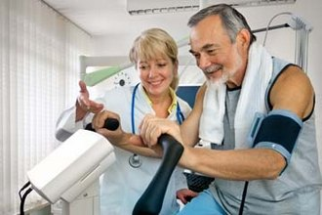
ИСПОЛЬЗУЕМЫЕ ШКАЛЫ И КЛИНИЧЕСКИЕ ТЕСТЫ
Малонагрузочные функциональные пробы с комфортным апноэ, активным и пассивным полуортостазом, Мартине-Кушелевского;
Шкала NIHSS, Рэнкина, Ривермид, ШРМ;
Шкала Ашворт, шкала ВАШ, 6-тибальная шкала силы, шкала МоСА, Госпитальная шкала тревоги, шкала оценки глотания;
Шкала равновесия Берга, тест ходьбы Хаузера, тест Френчай, тест FIM и другие.

Slide 19
КОЛИЧЕСТВО ПРОЛЕЧЕННЫХ ПАЦИЕНТОВ С ЦЕРЕБРОВАСКУЛЯРНЫМИ ЗАБОЛЕВАНИЯМИ В 2017
I60.2 | Субарахноидальное кровоизлияние из передней соединительной артерии | 1
I60.6 | Субарахноидальное кровоизлияние из других внутричерепных артерий | 1
I61.0 | Внутримозговое кровоизлияние в полушарие субкортикальное | 7
I61.2 | Внутримозговое кровоизлияние в полушарие неуточненное | 8
I61.4 | Внутримозговое кровоизлияние в мозжечок | 2
I63.2 | Инфаркт мозга, вызванный неуточненной закупоркой или стенозом прецеребральных артерий | 1
I63.3 | Инфаркт мозга, вызванный тромбозом мозговых артерий | 7
I63.4 | Инфаркт мозга, вызванный эмболией мозговых артерий | 13
I63.5 | Инфаркт мозга, вызванный неуточненной закупоркой или стенозом мозговых артерий | 35
I67.8 | Другие уточненные поражения сосудов мозга | 273
I67.9 | Цереброваскулярная болезнь неуточненная | 10
I69.1 | Последствия внутричерепного кровоизлияния | 1

Slide 20
ВСЕГО ПРОЛЕЧЕНО ПАЦИЕНТОВ В 2017 ГОДУ
всего - 466
в т.ч. при поступлении: - 466
Рэнкин 1 14
Рэнкин 2 88
Рэнкин 3 140
Рэнкин 4 98
Рэнкин 5 71
баллы при выписке
Рэнкин 0 3
Рэнкин 1 85
Рэнкин 2 134
Рэнкин 3 82
Рэнкин 4 86
Рэнкин 5 21
Средняя продолжительность мед. реабилитации – 16,7 к/д.

Slide 21
ИЗМЕНЕНИЯ ПО ШКАЛЕ РЭНКИН ПРИ ПОСТУПЛЕНИИ И ПРИ ВЫПИСКЕ
на 1 балл - 293
на 2 балла - 10
на 3 балла - 1
Число пациентов, направленных на 3 этап реабилитации - 465 в амбулаторно-поликлинических условиях.
Число пациентов, направленных для оказания санаторно-курортной помощи – 1.

Slide 22
В настоящее время проводится консультирование и перевод на второй этап реабилитации пациентов из ПСО через ЦУК РМИАЦ (ПРОМЕД).

Slide 23
ВЫВОДЫ и ПРЕДЛОЖЕНИЯ
- ТАКИМ ОБРАЗОМ, ОСНОВНОЙ ЦЕЛЬЮ РЕАБИЛИТАЦИИ ЯВЛЯЕТСЯ СНИЖЕНИЕ ИНВАЛИДНОСТИ И ПОВЫШЕНИЕ НЕЗАВИСИМОСТИ ПАЦИЕНТА ОТ ОКРУЖЕНИЯ.
- УСИЛИЯ МДБ ДОЛЖНЫ БЫТЬ НАПРАВЛЕНЫ НА ВОССТАНОВЛЕНИЕ АКТИВНОСТИ И УЧАСТИЯ (ЧЕРЕЗ ПЕРЕОБУЧЕНИЕ, КОМПЕНСАЦИЮ ИЛИ АДАПТАЦИЮ ПАЦИЕНТА К НОВЫМ УСЛОВИЯМ ФУНКЦИОНИРОВАНИЯ), НА МОДИФИКАЦИЮ СРЕДЫ ОБИТАНИЯ ПАЦИЕНТА, НА РАЗРЕШЕНИЕ ПСИХОЛОГИЧЕСКИХ И СОЦИАЛЬНЫХ ПРОБЛЕМ, А ТАКЖЕ НА ВОССТАНОВЛЕНИЕ НАРУШЕННЫХ ФУНКЦИЙ.
- ДАЛЬНЕЙШЕМ ПЛАНИРУЕТСЯ ПРОДОЛЖИТЬ ОБУЧЕНИЕ СПЕЦИАЛИСТОВ МДБ НАШЕГО ОТДЕЛЕНИЯ В РАМКАХ ПИЛОТНОГО ПРОЕКТА И ДООСНАЩЕНИЕ НЕДОСТАЮЩИМ ОБОРУДОВАНИЕМ СОГЛАСНО ПОРЯДКА И СТАНДАРТОВ ОСНАЩЕНИЯ.

